Slide 1
Luyện từ và câu
LUYỆN TẬP VỀ ĐỘNG TỪ

Slide 2
YÊU CẦU CẦN ĐẠT

Slide 3
BÀI 1

Slide 4
1. Tìm 2 - 3 động từ phù hợp với yêu cầu ghi trên mỗi thẻ dưới đây:
Hoạt động sáng tác, sáng tạo
Hoạt động thiện nguyện
Hoạt động lao động
Hoạt động di chuyển
chế tạo
biên soạn
sáng tác
viết (kịch)
làm (thơ)
quyên góp
gây (quỹ)
hiến (máu)
đóng góp
hỗ trợ
giúp đỡ
làm vườn
nấu cơm
xây nhà
chăn nuôi
trồng trọt
bay lượn
chạy nhảy
bò
trườn
lăn
phóng
bơi

Slide 5
BÀI 2

Slide 6
2. Tìm 2 - 3 động từ:
Có tiếng thương
Có tiếng
quý
Có tiếng
mong
thương cảm
yêu thương
thương xót
thương mến
thương hại
quý mến
quý trọng
trân quý
yêu quý
nhớ mong
trông mong
mong đợi
chờ mong
mong ngóng

Slide 7
BÀI 3

Slide 8
3. Thay  bằng động từ phù hợp:
a. Ăn quả người trồng cây.
b. thầy, bạn.
c. người như thể thân.

nhớ


Kính
yêu


Thương
thương

Slide 9
BÀI 4

Slide 10
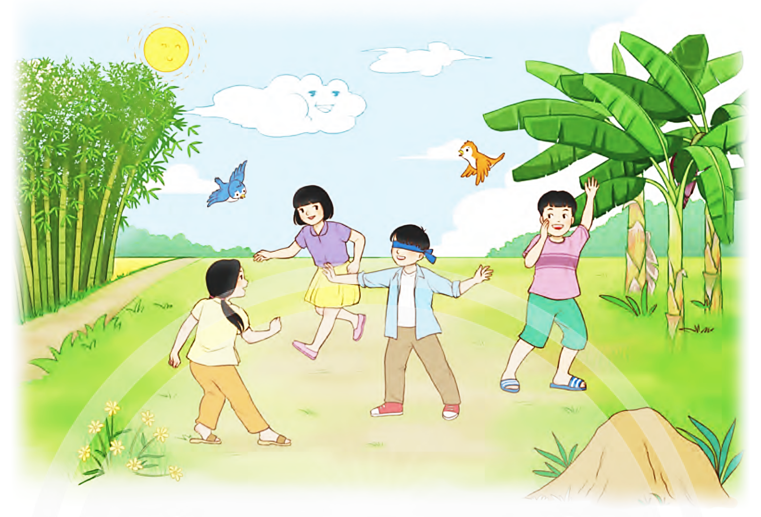
4. Đặt 2 - 3 câu về hoạt động, trạng thái của người, vật trong tranh.
Các bạn đang chơi bịt mắt bắt dê vui vẻ.
Bầy chim bay lượn trên bầu trời xanh.
Ông mặt trời tỏa ánh nắng ấm áp.

Slide 11
https://zalo.me/g/xmubkw031
https://www.facebook.com/groups/976364306848934

